Slide 1
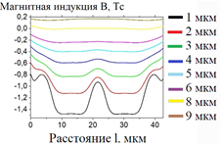
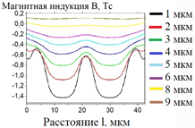
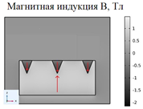
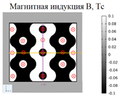
Орлов Александр Андреевич
Анализ топографии полей рассеяния одноосных ферромагнетиков с доменной структурой
Руководители: А.Ю.Карпенков
Тверской государственный университет
Кафедра Физика конденсированного состояния вещества
Цель
Проведение анализа конфигурации и величины размагничивающих полей доменной структуры одноосных ферромагнетиков в магнитокристаллической анизотропией типа «легкая ось».
Доменная структура (ДС) ферромагнитных кристаллов выявляется в основном при помощи методов полярного эффекта Керра, порошковый осадков, индикаторных пленок и магнитно-силовой микроскопии. Аналитический расчет размагничивающих полей (РП) связан со значительными математическими трудностями. В данной работы было проведен анализ конфигурации и величины РП ДС одноосных ферромагнетиков в магнитокристаллической анизотропией типа «легкая ось».
а – 5 мкм | б – 15 мкм.
Рис. 2. Конфигурация ДС и распределение магнитной индукции вдоль плоскостей ху (а) и хz (б).
Выводы
Обнаружено, что размеры дополнительных доменов оказывают влияние на картину распределения полей. Высота над поверхностью образца, на которой обнаруживается это влияние, растет с увеличением высоты дополнительных доменов.

